Slide 1


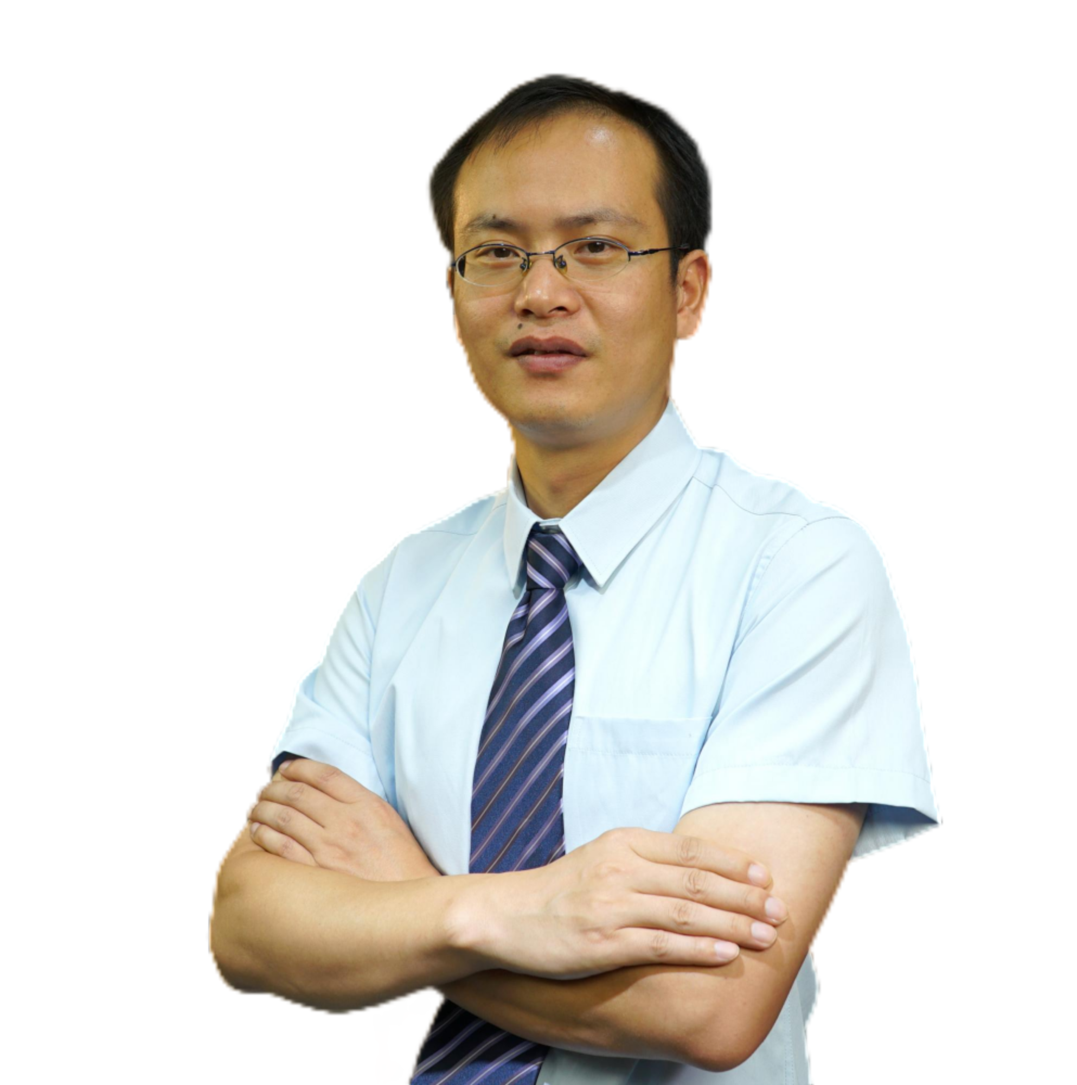
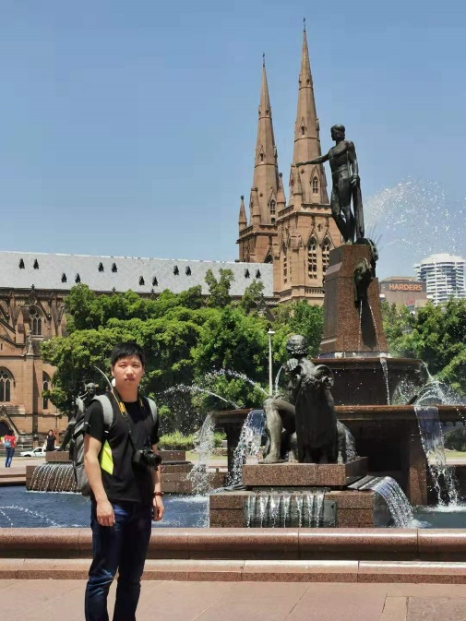
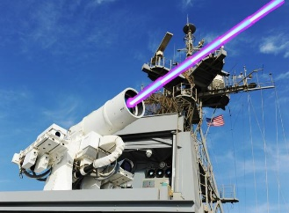
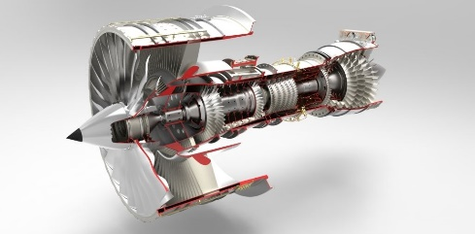
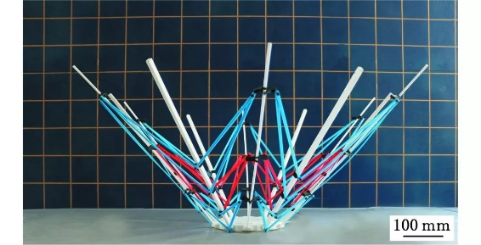
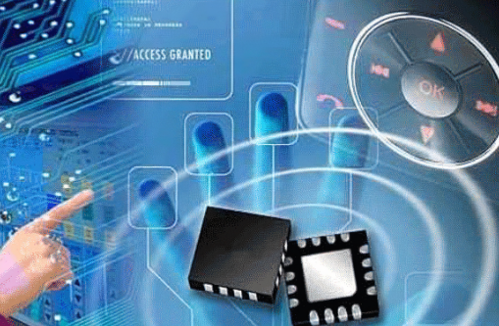
机械与运载工程学院
HUNAN UNIVERSITY
College of Mechanical and Vehicle Engineering
机械结构振动与控制实验室
周加喜 教授
国家高层次青年人才 一般力学与力学基础专业委员会副主任
湖南省力学学会常务理事 中国机械工业教育协会力学教学委员会委员
岳麓学者
周加喜，教授，博士生导师。担任院党委副书记，国际期刊《Shock and Vibration》编委，国际期刊《Frontiers in Mechanical Engineering》Vibration Systems版块副主编，《动力学与控制学报》青年编委，中国振动工程学会模态分析与试验专业委员会委员，高效清洁火力发电技术湖南省重点实验室学术委员会委员。
研究方向：智能结构振动与控制、机械/水声超材料、自供电智能仿生系统、机器学习与故障诊断等
研究成果：在MSSP、JSV、IJMS、APL、NE等国际学术期刊上发表论文110余篇，引用3600余次，主持纵/横向项目20余项，获国家专利20余项，获陕西省科学技术一等奖、电力科学建设进步二等奖等，获评湖南省优秀博士/硕士论文学位指导老师、湖南大学“我心目中最敬爱的老师”。
王凯 副研究员
湖南省优秀青年基金获得者 香港理工大学博士后研究员
香江学者
王凯，副研究员，硕士生导师。国际期刊《Frontiers in Mechanical Engineering》Vibration Systems版块副主编，《 International Journal of Dynamics and Control 》、《 Journal of Dynamics, Monitoring and Diagnostics 》青年编委。
研究方向：特种装备低频振动控制、能量俘获理论与器件设计、主/被动力学超材料设计与应用等
研究成果：在MSSP、JSV、APL、Nano Energy等国际学术期刊上发表学术论文40余篇，被引用1900余次，授权国家专利20余项。获评湖南省优秀博士学位论文，湖南省力学竞赛优秀指导教师。
课题组成果应用
国防装备
精密设施
医疗器械
激光武器精准打击保障
航发振动控制
航空大型可展开结构动力学
能量俘获与自供电传感

Slide 2

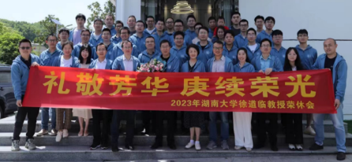
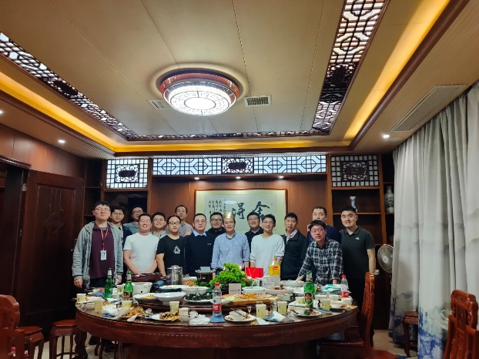
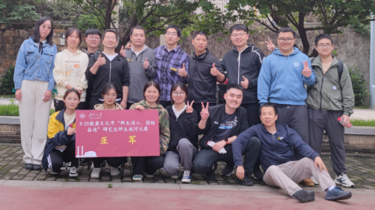
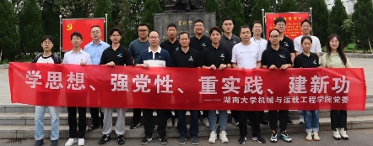
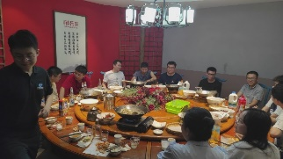
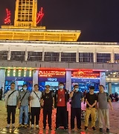
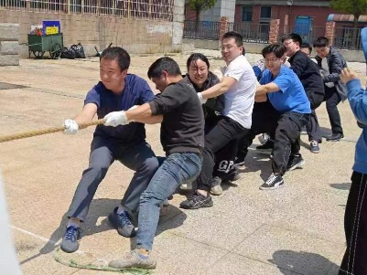
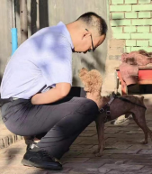
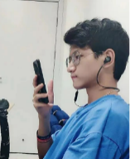
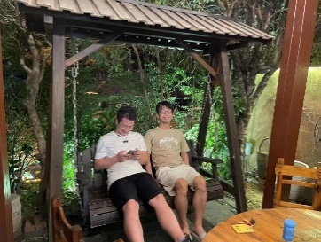
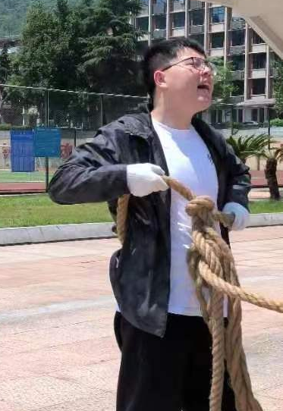
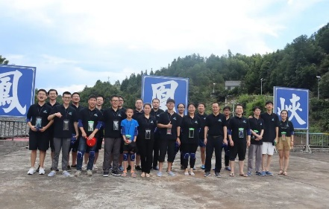
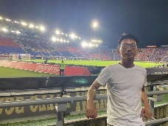
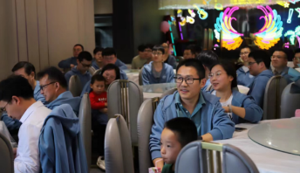
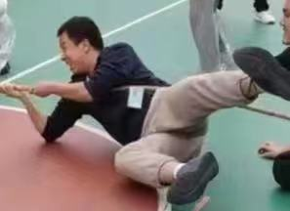
机械与运载工程学院
HUNAN UNIVERSITY
College of Mechanical and Vehicle Engineering
机械结构振动与控制实验室
招生类型：长期招收博士后、博土生以及硕士生，欢迎机械/机电、自动化、车辆、人工智能、力学、数学、物理、材料等相关专业并致力于智能结构振动与控制、减隔振超材料、非线性动力学、无线智能传感、能量俘获与自供电等相关研究的同学加入我们团队。
国际合作与研究生培养 课题组与利物浦大学、弗吉尼亚大学、东京工业大学、香港理工大学等国际知名高校长期保持良好合作关系，鼓励和支持研究生参加国际学术会议和出国交流；与湖南国家电网、株洲中车、702所、608所等企业长期合作，可推荐实习。毕业生先后前往利物浦大学、博洛尼亚大学、清华大学等高校深造，入职湖南大学、长沙理工大学等高校任教，就业于华为、 株洲中车、绵阳九院、中电29所等头部企业/研究所。
课题组联系方式
周加喜老师：jxizhou@ hnu.edu.cn; 13975835883
王 凯老师：kaiwang@ hnu.edu.cn; 18011510813
实验室地址：南校区工程楼540、轻气炮实验室
课题组公众号
课题组课余生活
团建活动
组内聚餐
体育锻炼
欢迎报考！

